Slide 1
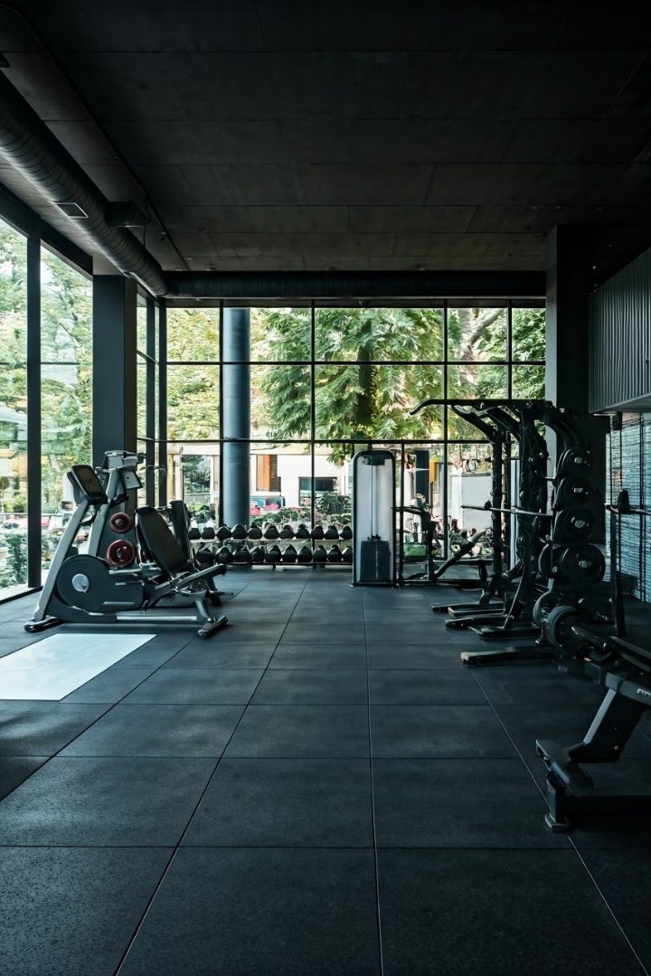
AED: Análisis de Composición Corporal y Rutinas de Entrenamiento para Optimizar la Condición Física de los Miembros de un Gimnasio

Slide 2
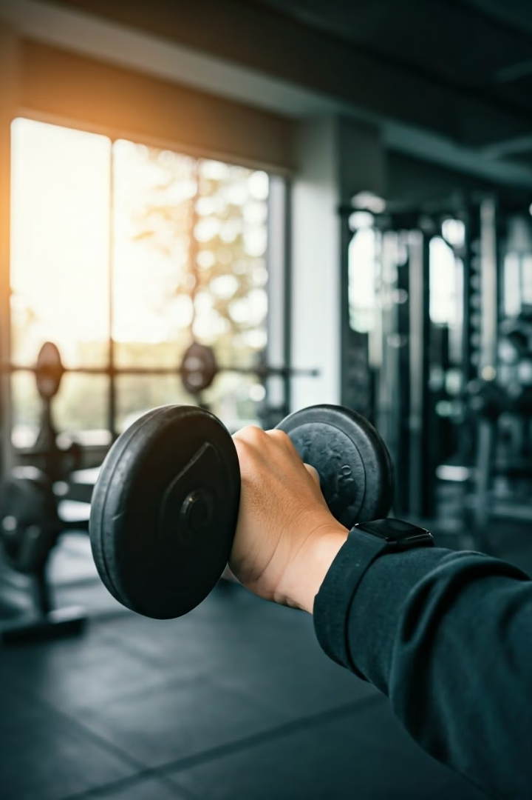
Introducción sobre el estudio y sus objetivos
1
Objetivo
2
Análisis de datos
El estudio tiene como objetivo comprender la relación entre la composición corporal, las rutinas de ejercicios y los resultados de condición física de los miembros del gimnasio.
Explorar los datos recopilados sobre las métricas de composición corporal y las rutinas de entrenamiento de los miembros para identificar factores clave que influyen en el estado físico.
3
Optimización de programas de entrenamiento
El análisis proporcionará información valiosa para desarrollar rutinas de entrenamiento personalizadas para mejorar la composición corporal general de los miembros del gimnasio

Slide 3

Recolección de datos y variables clave
Fuente: Gym Members Exercise Dataset on Kaggle
Variable
Descripción
Age
Años
Gender
Hombre o mujer
Height
Altura en metros
Weight
Peso en kilos
Body Fat Percentage
Porcentaje de grasa corporal
Body Mass Index (BMI)
Se calcula dividiendo el peso de una persona en kilogramos por el cuadrado de su altura en metros.
Workout Frequency
Días por semana de entrenamiento
Calories Burned
Calorias quemadas por sesión
Workout Type
Tipo de entrenamiento

Slide 4
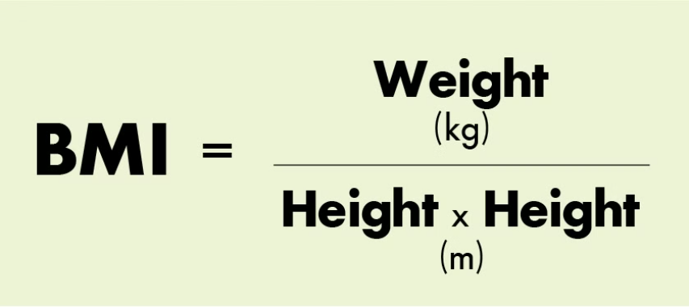
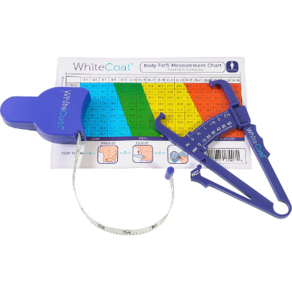
Análisis de métricas de composición corporal.
Body Mass Index (BMI)
BMI igual para hombre o mujer:
Bajo peso: BMI < 18.5
Peso normal: BMI 18.5–24.9
Sobrepeso: BMI 25–29.9
Obesidad: BMI ≥ 30
Body Fat Percentage
Healthy Body Fat % para hombres por edad:
Edades 20-39: 8-19%
Edades 40-59: 11-21%
Edades 60-79: 13-24%
Healthy Body Fat % for Women by Age:
Edades 20-39: 21-32%
Edades 40-59: 23-33%
Edades 60-79: 24-35%

Slide 5

Limpieza de datos: BMI and Body Fat Percentage
Filtrado de entradas incongruentes
En primer lugar, la creación de un código que identifique y elimine registros inconsistentes del conjunto de datos en función de:
BMI and Fat Percentage Mismatch: Eliminates "Underweight" records with high fat or "Obesity" records with low fat.
Unrealistic Values: Filters out entries with extreme fat percentage (<3% or >50%), weight (<30 kg or >200 kg), and height (<1.2 m or >2.5 m).
Esto garantiza que el conjunto de datos sea preciso y fiable para el análisis.

Slide 6
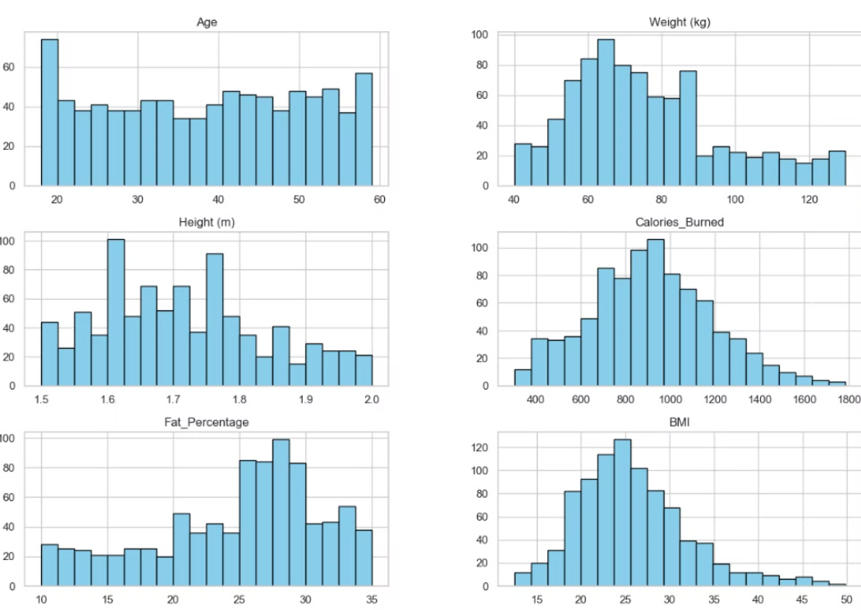
Distribución y eliminación de datos
El conjunto de datos inicial contenía 973 entradas para cada miembro del gimnasio con sus métricas. Total de registros eliminados: 93; Bajo peso con porcentajes de grasa elevados: 92; Obesidad con porcentaje de grasa bajo: 1 , dejando la distribución de datos aprox. 50% hombres y mujeres según origen. Dejando el conjunto de datos así con las variables principales en las que estamos trabajando como se muestra a continuación a falta de Gender y Workout_Frequency (days/week)

Slide 7
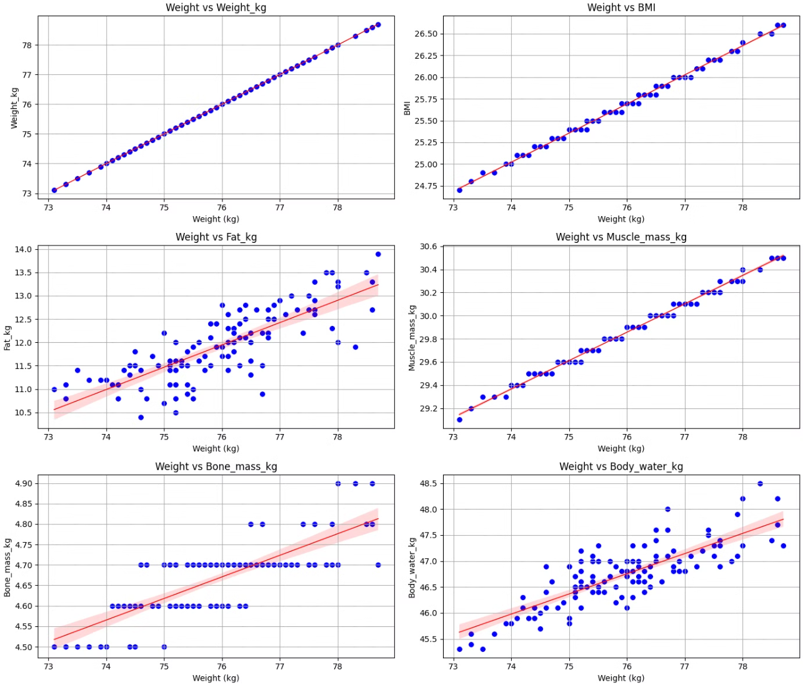
Composición corporal
de 1 persona
Análisis durante 4 meses
Este análisis explora los cambios en la composición corporal a lo largo del tiempo para un solo miembro del gimnasio solo para verificar la relevancia y la relación del IMC, el peso y la grasa, ya que en nuestro conjunto de datos solo tenemos registros únicos para cada miembro del gimnasio.
Source: [Own registers via Garmin Index S2 scale](https://connect.garmin.com/modern/weight)
The analysis focuses on six key body composition metrics: BMI, Weight body fat percentage, lean body mass, and waist-to-hip ratio, tracked over a period of four months.

Slide 8
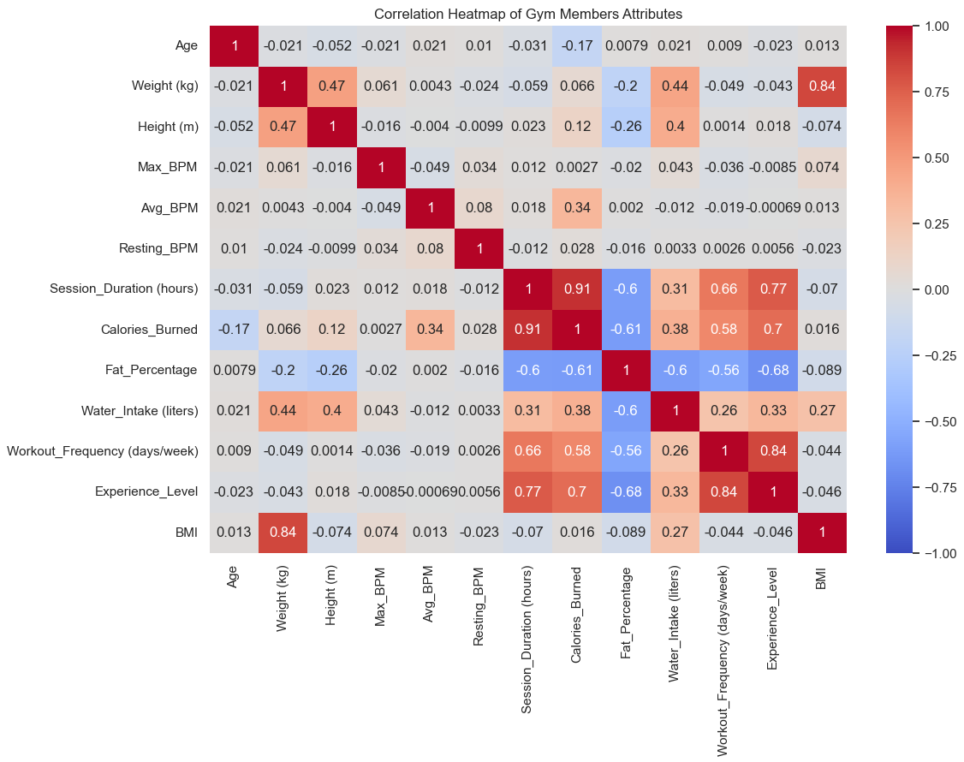
Matriz de correlación miembros del Gym
Esta matriz de correlación analiza la relación entre diferentes métricas de composición corporal para todos los miembros del gimnasio.
Correlaciones positivas:
BMI – Weight
Experience_Level
Workout_Frequency
Session_Duration
Calories_Burned
Correlaciones negativas:
Fat_Percentage
Workout_Frequency
Session_Duration
Calories_Burned
Experience_Level

Slide 9
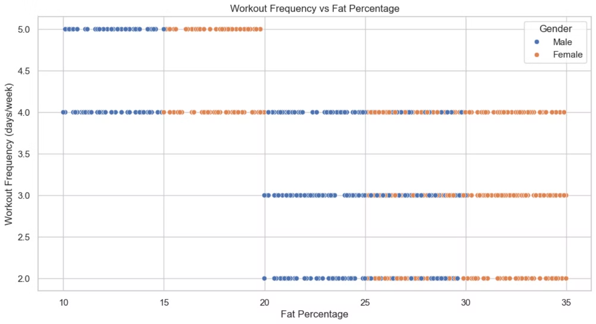
Frecuencia de entrenamiento y porcentaje de grasa corporal
El porcentaje promedio de grasa corporal tiende a disminuir con entrenamientos más frecuentes.

Slide 10
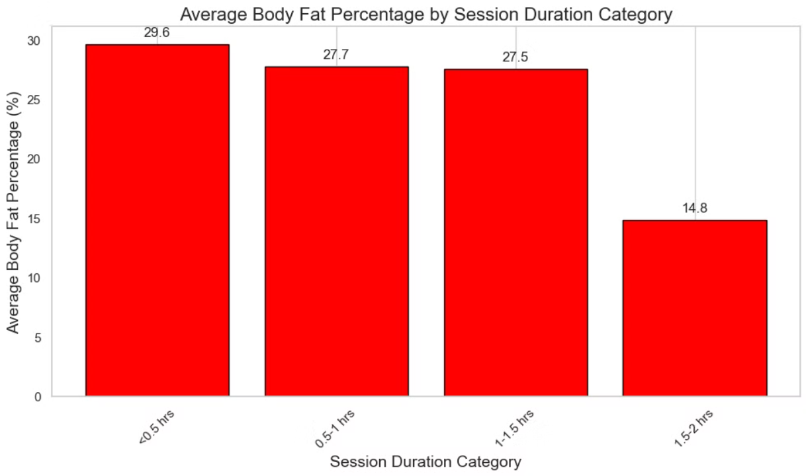
Relación entre la duración del entrenamiento y el porcentaje de grasa corporal
Los miembros que participan en sesiones más largas tienden a tener un porcentaje de grasa corporal más bajo, lo que sugiere una correlación entre la duración del entrenamiento y la reducción de grasa.

Slide 11
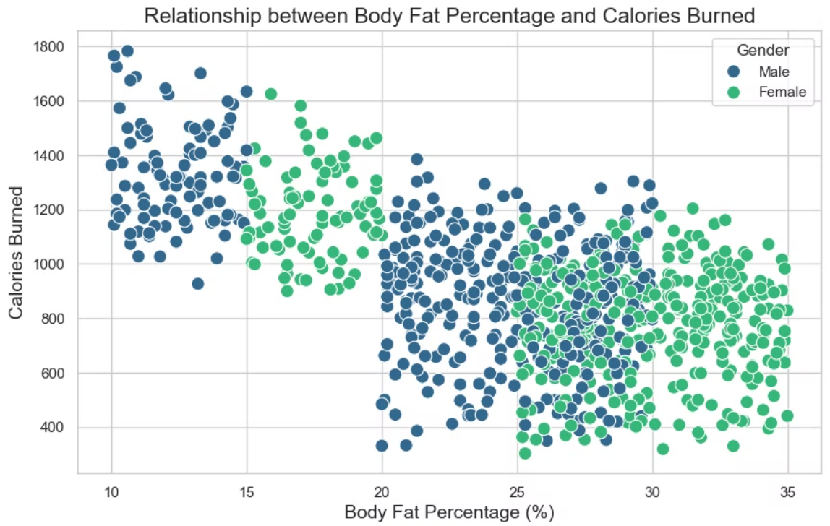
Calorias quemadas y porcentaje de grasa
Esto nos permite ver cómo están conectados los dos e identificar que la intensidad del entrenamiento es crucial para reducir la grasa corporal.

Slide 12
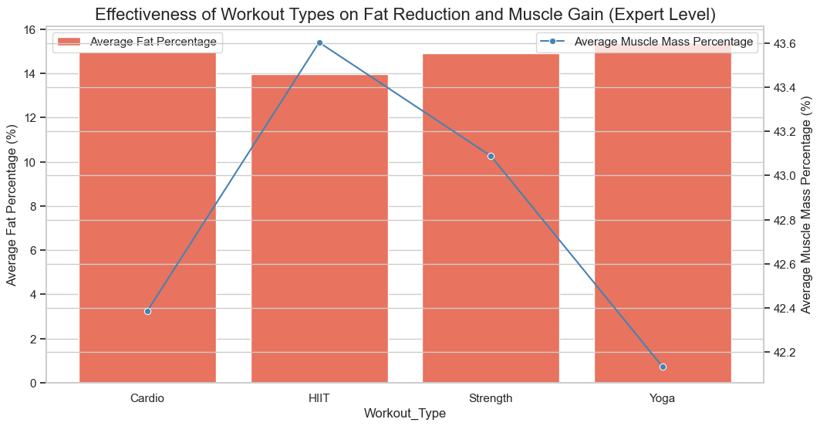
Los mejores entrenamientos para perder grasa y ganar músculo
Los socios más experimentados del gimnasio nos demuestran que una combinación de entrenamiento de Fuerza y ​​HIIT son las mejores opciones para disminuir grasa y aumentar músculo

Slide 13
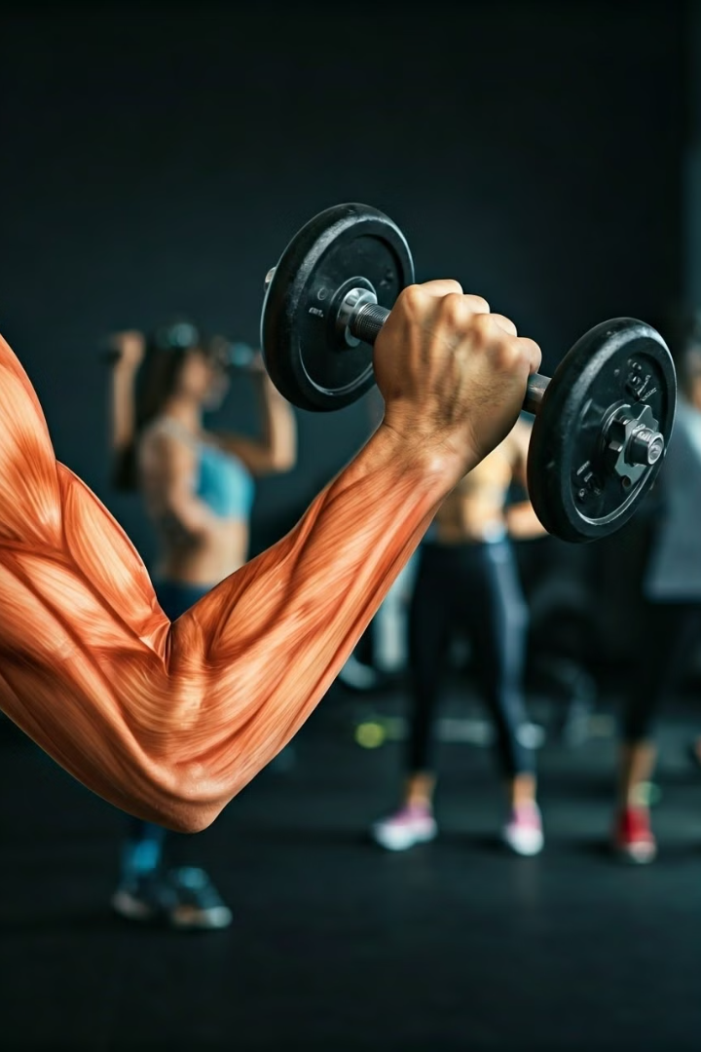



Identificando los factores clave que influyen en la condición física
Frecuencia de entrenamiento
La frecuencia constante del entrenamiento es un factor importante que influye en la aptitud física, ya que brinda oportunidades regulares para gastar calorías y reducir la masa grasa. 4-5 días/semana
Duracion del entrenamiento
Las sesiones de entrenamiento más largas permiten un mayor gasto de calorías y pérdida de grasa, lo que contribuye a mejorar los niveles de condición física. 1,5 - 2 horas/sesión
Intensidad del entrenamiento
Los entrenamientos de mayor intensidad conducen a una mayor quema de calorías y beneficios metabólicos, lo que resulta en mejoras más significativas en el estado físico, como la pérdida de grasa. 915 kcal/sesión

Slide 14
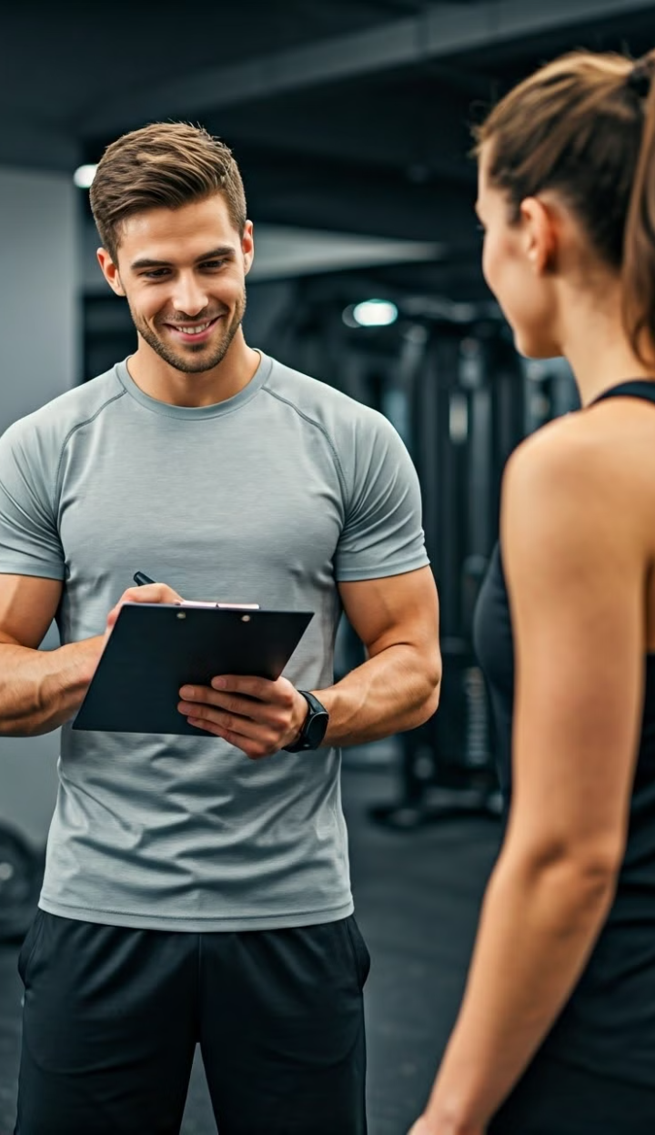
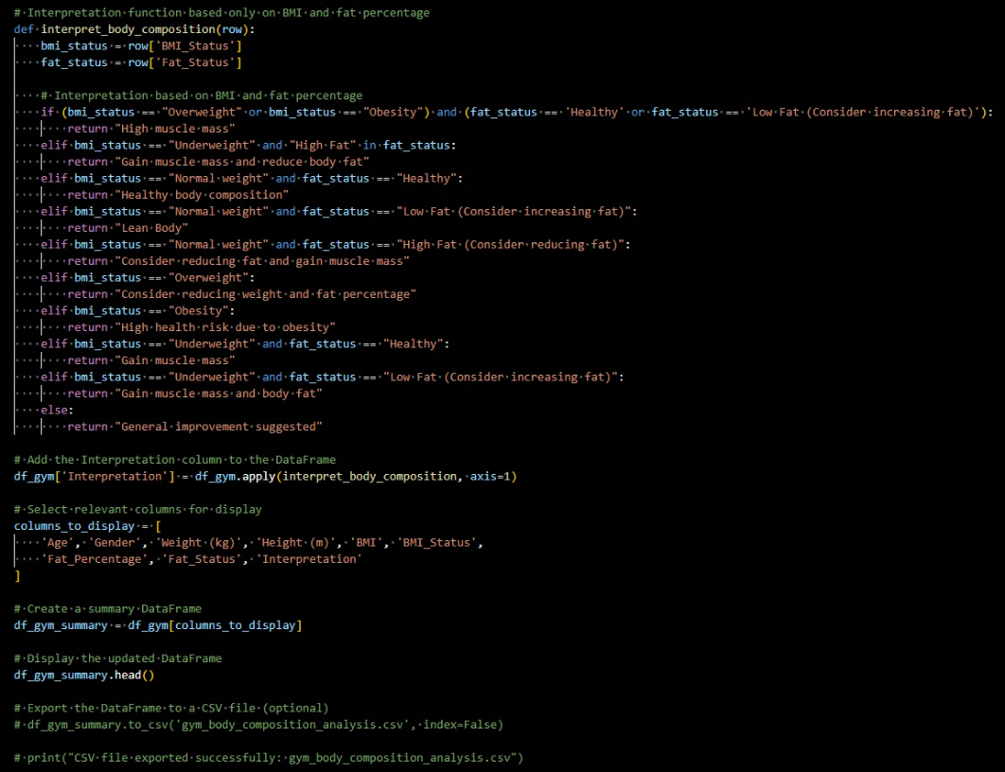
Intérprete de composición corporal y asesor de entrenamiento para optimizar las rutinas de entrenamiento.

Slide 15
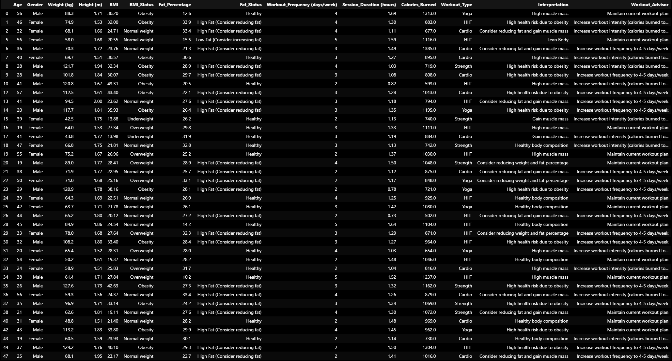

Slide 16
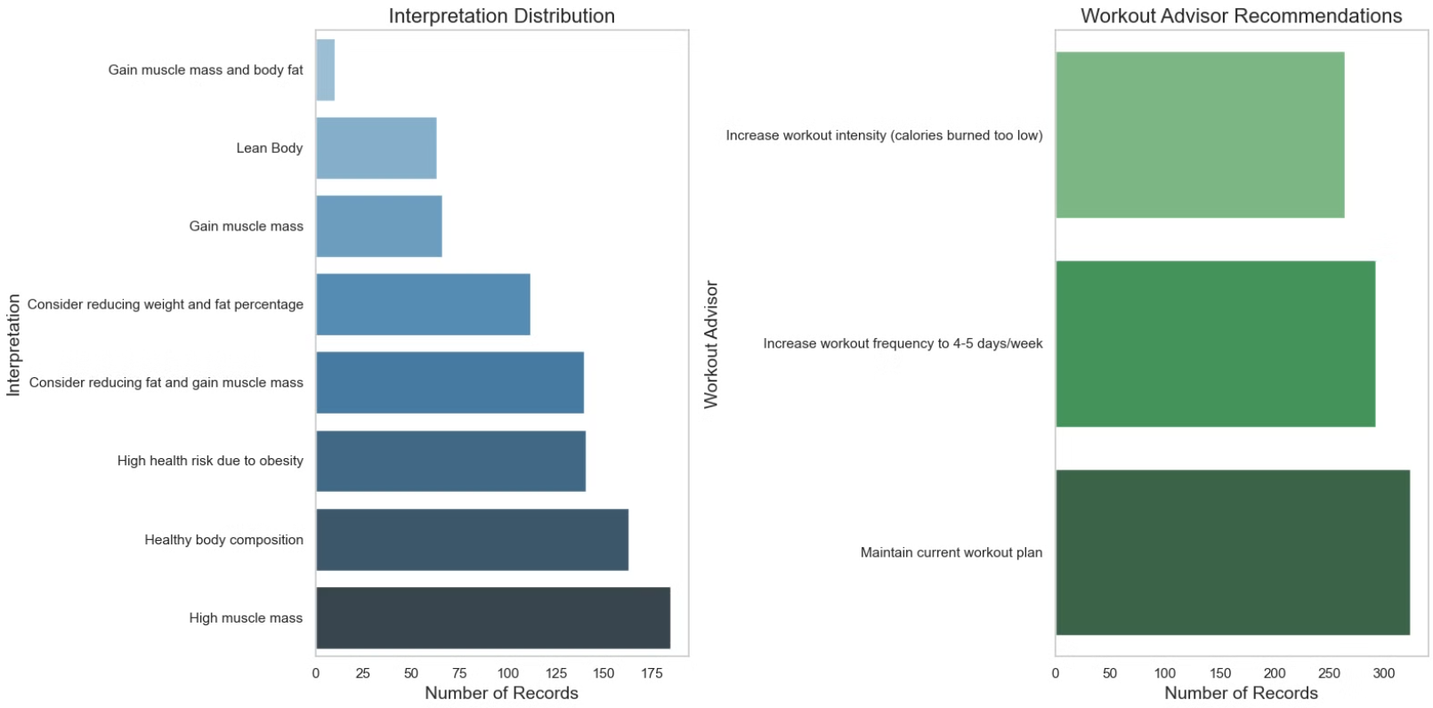

Slide 17

Casos de uso y desarrollo
1
Propietario de GYM
2
Para los usuarios
Diseño de Programas Basados en Datos
Optimización de Servicios
Aumentar el compromiso de los clientes
Conocer fácilmente su estado físico
Adaptar su rutina de entrenamiento
3
Posible evolución
Investigaciones adicionales con muestras más grandes y datos longitudinales pueden predecir evolución mantener la motivación de los usuarios y aumentar la retención de clientes.

Slide 18
Gracias por vuestra atención
Source Code and Data
LinkedIn Profile
View the code and data used for this analysis on Github.
Connect with Mikel Telo on LinkedIn to discuss the analysis in more detail.
https://github.com/MikelTelo/eda_for_gym_owners_members
https://www.linkedin.com/in/mikel-telo-a96a371a/

